Slide 1
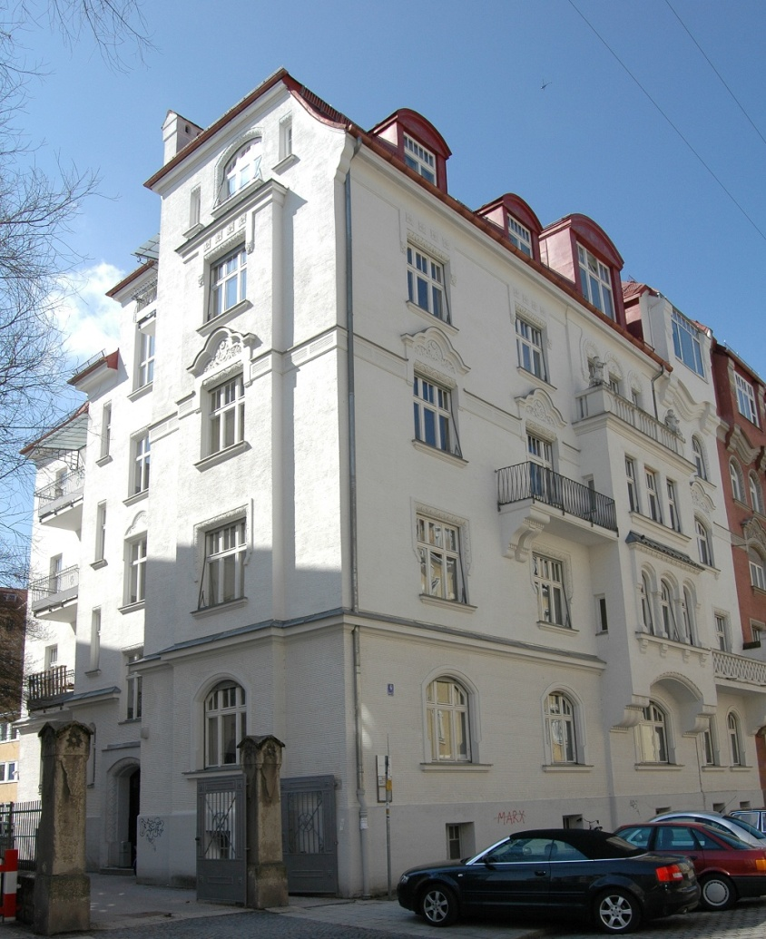
Lehramt
Unterrichtsfach (alle Schularten)
POLITIK UND GESELLSCHAFT
Einführungsveranstaltung – 01.10.2025
Dipl.-Soz. Judith Schambach

Slide 2
Agenda
01
04
Aufbau des Studiengangs
Das erste Semester
Prüfungen
Zusatzangebote
Ansprechpersonen
Kommunikation
02
05
03
06

Slide 3
01 Aufbau des Studiengangs

Slide 4
Teilfächer
Wie setzt sich das Studium zusammen?
Soziologie
(IfS)
Politikwissenschaft
(GSI)
Historisches Seminar
Lehreinheit
Didaktik der Politik und Gesellschaft
am GSI

Slide 5
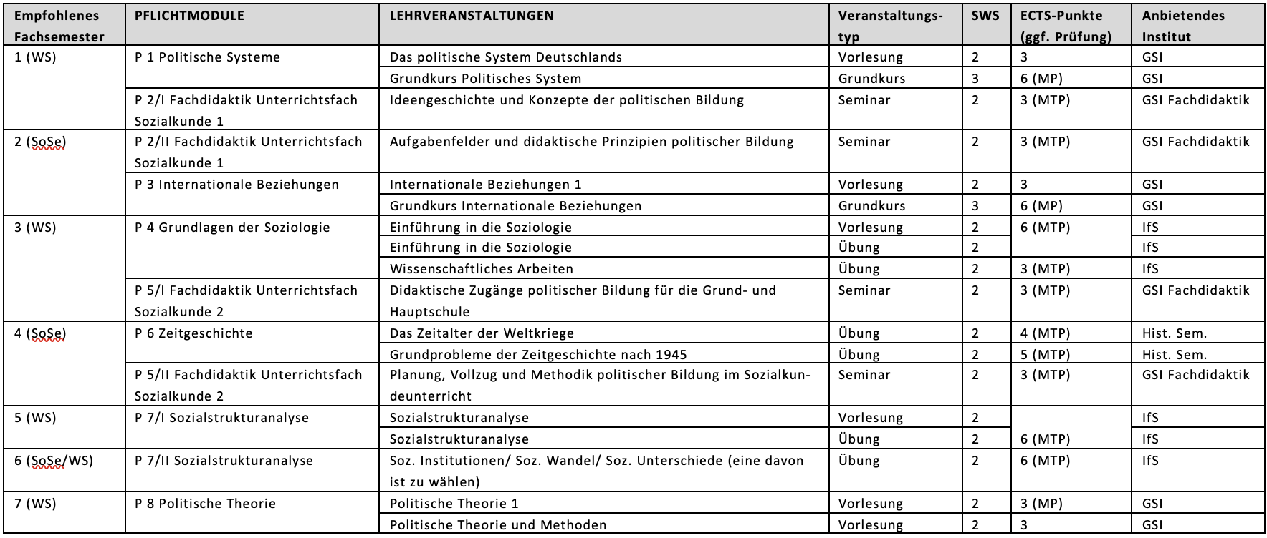
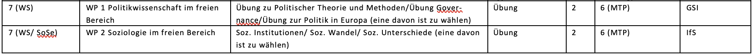
Studienplan – Grundschule / Mittelschule
Sie wählen eine aus zwei Bereichen

Slide 6
Studienplan – Grundschule / Mittelschule
Sie wählen eine aus zwei Bereichen

Slide 7
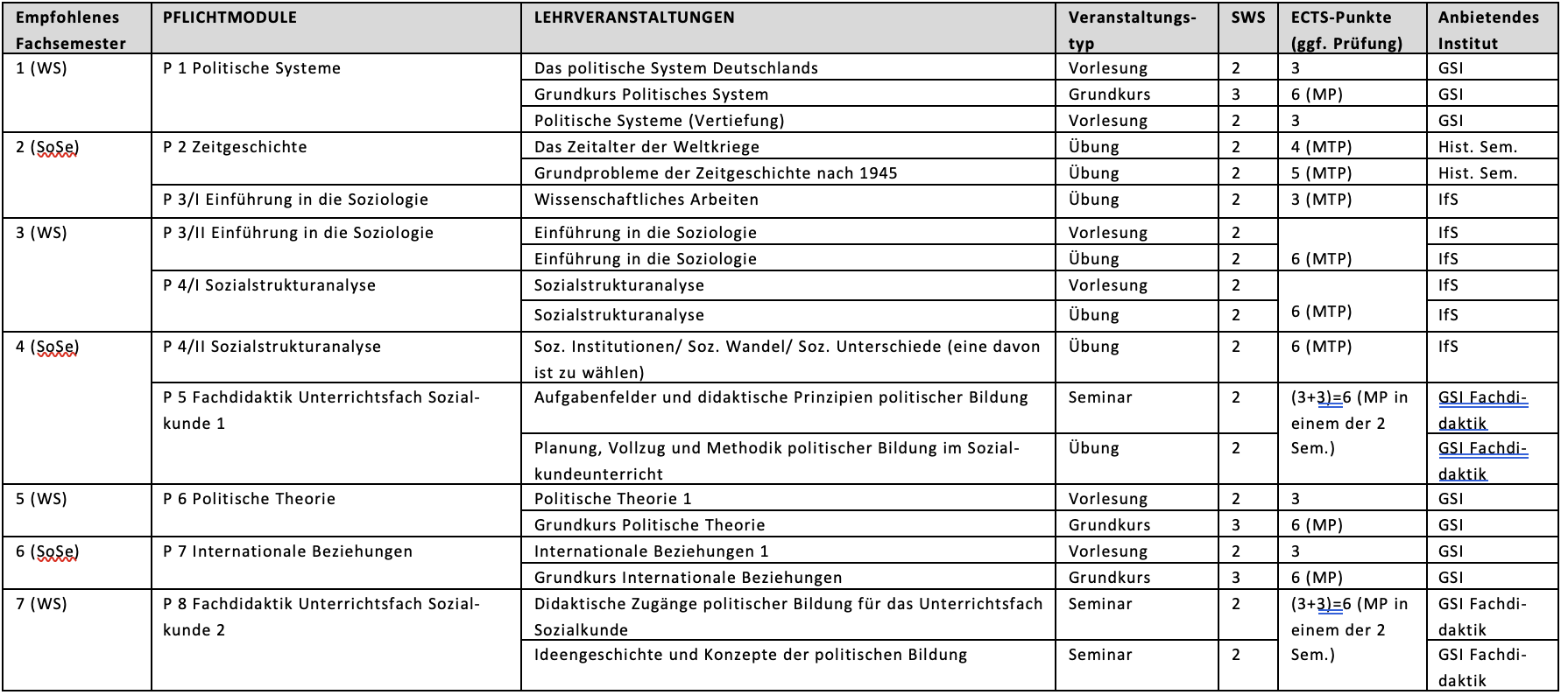
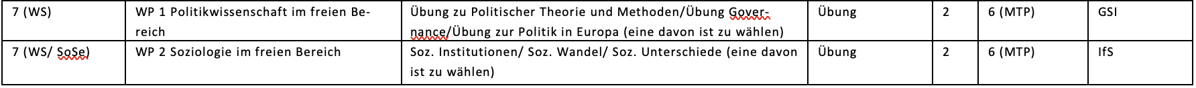
Studienplan – Realschule
Sie wählen eine aus zwei Bereichen

Slide 8
Studienplan – Realschule
Sie wählen eine aus zwei Bereichen

Slide 9
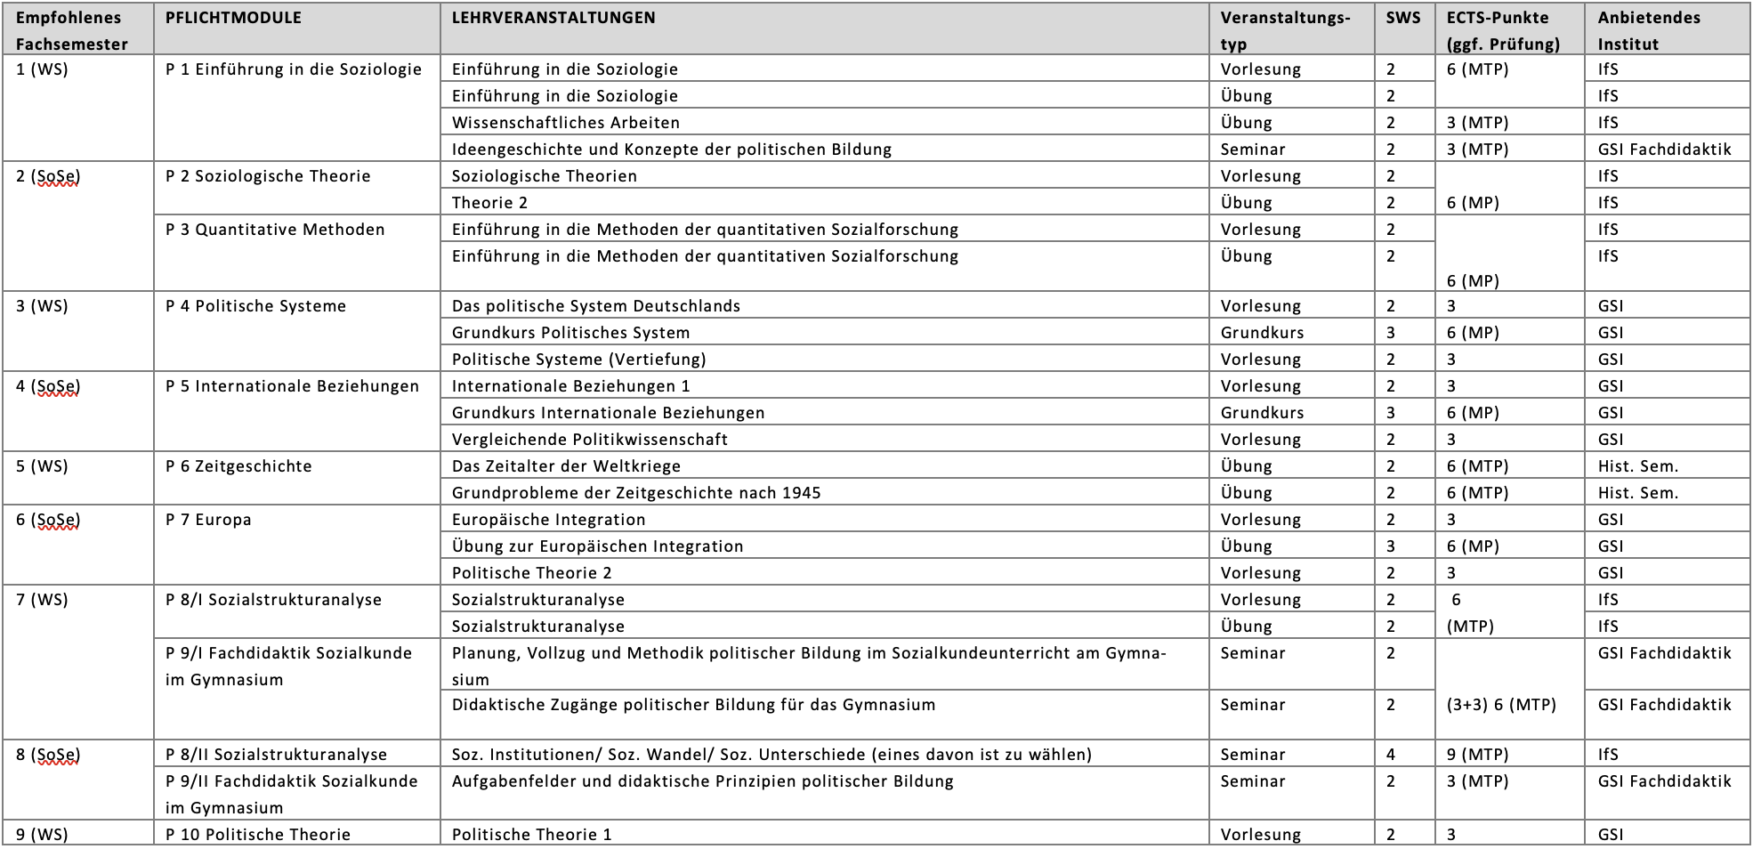
Studienplan – Gymnasium
Sie wählen eine aus zwei Bereichen

Slide 10
Studienplan – Gymnasium
Sie wählen eine aus zwei Bereichen

Slide 11
02 Das erste Semester

Slide 12

Homepage
Wozu brauche ich die Homepage?
Aktuelle Informationen und Meldungen
Genaueres zu den Lehrbereichen
„Studium und Lehre“
  Studienplan
  Termine und Fristen
  Homepage IfS
  Homepage GSI
Machen Sie sich mit den jeweiligen Homepages vertraut und prüfen Sie sie regelmäßig auf neue Informationen!
Für Ihre Unterlagen:
Prüfungs- und Studienordnung (PStO)

Slide 13
LSF: Portal „Lehre-Studium-Forschung“
Wozu brauche ich LSF?
Vorlesungsverzeichnis
Kursbelegung
Prüfungsanmeldung
Kontoauszug aller erbrachten Leistungen
LSF
Der Login läuft über Ihre
Benutzerkennung
(@campus.lmu.de)
Screenshot-Tutorials:
LSF Hilfe

Slide 14
Kursbelegung
Wie melde ich mich für Kurse an?
Kurse können nur über LSF belegt werden
Soziologie
29.09. – 01.10.2025
Politikwissenschaft
22.09. – 06.10.2025
Restplatzvergabe 08.-09.10.2025
Mehr Informationen:
Soziologie
Politikwissenschaft
Notes:
TÜ Einführung in die Soziologie eine Woche später + Windhundverfahren

Slide 15
Studienplan – Grundschule / Mittelschule
Vorlesung:
Belegpflicht - LSF
Grundkurs:
Belegpflicht - LSF
Seminar:
Belegpflicht - LSF

Slide 16
Studienplan – Realschule
Vorlesung:
Belegpflicht - LSF
Grundkurs:
Belegpflicht - LSF
Vertiefung:
Anmeldung über LSF

Slide 17
Studienplan – Gymnasium
Vorlesung:
Belegpflicht - LSF
Übung:
Anmeldung über LSF
1. Vorlesungswoche
Tafelübung:
keine Anmeldung nötig
Seminar:
Belegpflicht - LSF

Slide 18
03 Prüfungen

Slide 19
Prüfungsformate
Wie werden meine Kenntnisse geprüft?
Klausur
Hausarbeit
Übungsmappe
Referat
Notes:
Wichtig: unterschiedliche Kombinationen möglich:
z.B. Hausarbeit UND Übungen UND Referat

Slide 20
Prüfungsanmeldung
Wie melde ich mich für Prüfungen an?
Sie müssen sich für alle Prüfungsformate über LSF anmelden
Soziologie
26. November – 11. Dezember 2025
Politikwissenschaft
Mitte / Ende Dezember
Die Kursbelegung
ersetzt NICHT
die Prüfungsanmeldung!

Slide 21
Wiederholungen
Kann ich eine nicht bestandene Prüfung wiederholen?
Alle Prüfungen sind wiederholbar
Soziologie:
beliebig oft (auf den Angebotsturnus achten!)
Politikwissenschaft:
zweimal
Zur Wiederholungsprüfung müssen Sie sich ebenfalls über LSF anmelden!
Screenshot-Tutorials:
LSF-Hilfe

Slide 22
Krankheitsfall
Was ist wenn ich zur Prüfung krank bin?
Prüfungsrücktritt bzw. Fristverlängerung wegen Krankheit
Ärztliches Attest (keine AU) verpflichtend
bei besonderen Belastungen Kontakt mit Prüfungsamt (PAGS) aufnehmen
Download:
Attestvorlage / Antrag auf Rücktritt
Ansprechperson:
Ralf Lechermann
Notes:
Besondere Belastungen z.B. Fürsorgeleistung wegen Krankheits- oder Pflegefall in der Familie

Slide 23
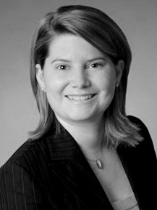


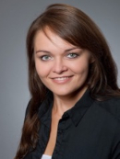
Leistungsanerkennung
Kann ich frühere Leistungen anrechnen lassen?
aus einem früheren Studium (abgebrochen oder abgeschlossen)
Dipl.-Soz. Judith Schambach
Anerkennungen Soziologie
+49 (0) 89 2180 – 2165
judith.schambach@soziologie.uni-muenchen.de
Frist im WS 25/26:
31.03.2026
Lidia Bodensteiner, M.A.
Anerkennungen Politikwissenschaft
+49 (0) 89 2180 – 9005
lidia.bodensteiner@gsi.uni-muenchen.de
Notes:
Besondere Belastungen z.B. Fürsorgeleistung wegen Krankheits- oder Pflegefall in der Familie

Slide 24
04 Zusatzangebote

Slide 25
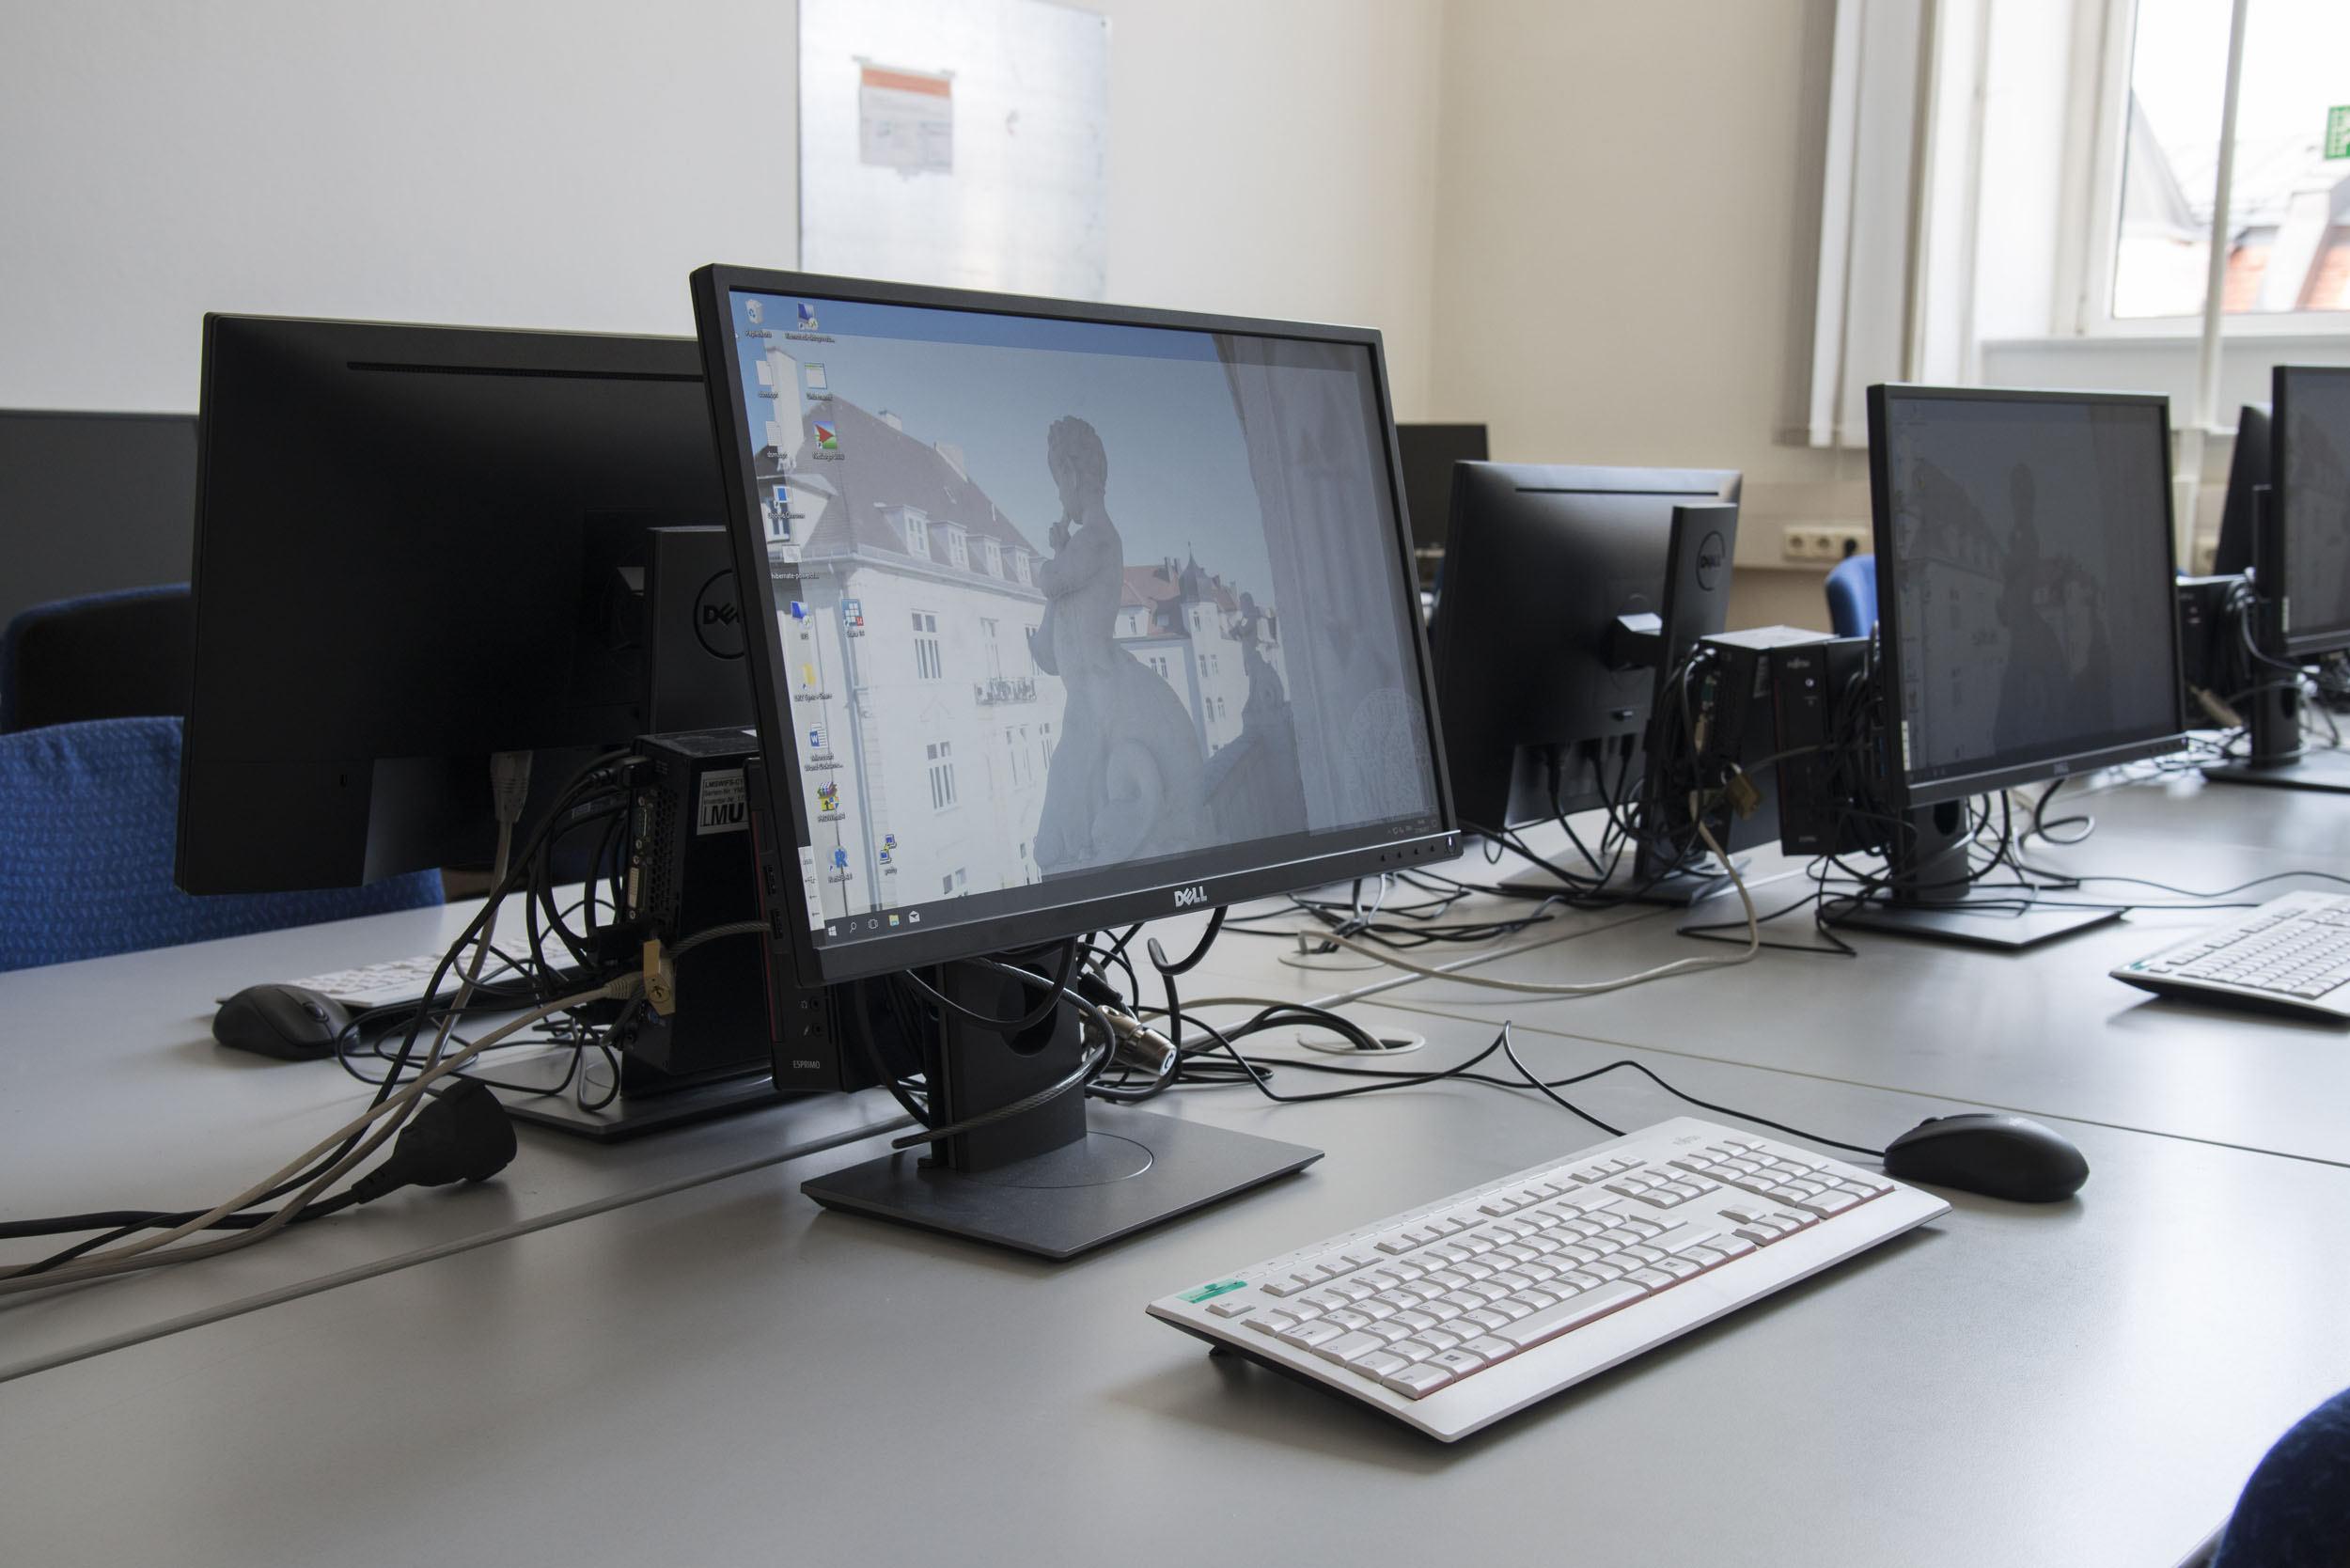


UB - Universitätsbibliothek
Wer kann mir weiterhelfen?
Arbeitsplätze
buchen
Tutorials
Ausleihe

Slide 26



Beratungsstellen
Wer kann mir weiterhelfen?
Studieren mit
Kind(ern)
Studieren mit Beeinträchtigung
IT
Servicedesk

Slide 27
Studieren mit Beeinträchtigung
Welche Möglichkeiten habe ich?
Nachteilsausgleich
Inklusionstutor*innen
mehrere am IfS und GSI!
Peer-Groups
Interessensgruppe IBS
Einführungsveranstaltung:
11. Oktober 10:00 – 11:30
E004, HGB
Alle Unterstützungsangebote erfolgen strengst vertraulich!
Mehr Informationen:
Sprechstunde und Beratung
Notes:
1. Tutor:innen
• Ehrenamtliche studentische Ansprechpersonen
• Viele Fakultäten vertreten
• Ausgebildet von der Beratungsstelle
• Unterstützung von und Austausch mit Studierenden
• Fungieren als Bindeglied zwischen Studierenden, Studiengangskoordination, Dozierenden und der Beratungsstelle
2. Peer-Groups
für Seh-, Hör- und Mobilitätseinschränkungen, (chronische und psychische Erkrankungen) sowie für ADHS und Autismus
• Diskussionsforen/persönlicher Austausch in Netzwerken
• Treffen (virtuell und persönlich)
• Fragen aller Art für spezifische Beeinträchtigungen und individuelle Probleme
3. IBS: Interessensgruppe für Studierende mit und ohne Beeinträchtigung

Slide 28
05 Ansprechpersonen

Slide 29

Teilfach Soziologie
An wen kann ich mich wenden?
Dipl.-Soz. Judith Schambach
Studiengangskoordination
+49 (0) 89 2180 – 2165
studiengangskoordination@soziologie.uni-muenchen.de
nicht besetzt
Fachstudienberatung
.
.
IfS - Konradstr. 6 - 80801 München

Slide 30
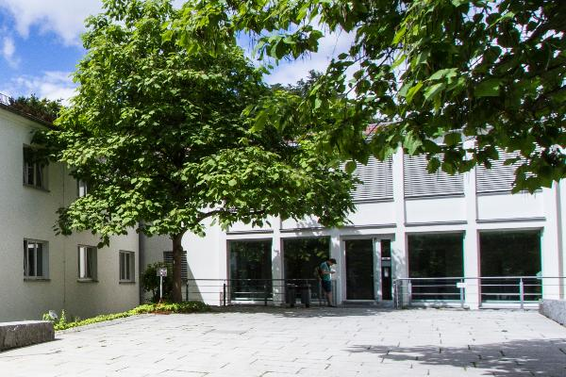
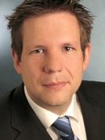
Teilfach Politikwissenschaft
An wen kann ich mich wenden?
Lidia Bodensteiner, M.A.
Studiengangskoordination
+49 (0) 89 2180 – 9005
lidia.bodensteiner@gsi.uni-muenchen.de
Prof. Dr. Markus Gloe
Fachstudienberatung
+49 (0) 89 2180 – 9009
markus.gloe@gsi.uni-muenchen.de
GSI - Oettingenstr. 67 - 80538 München

Slide 31
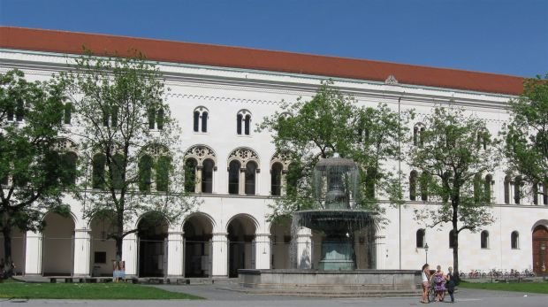

Prüfungsamt (PAGS)
Wozu brauche ich das Prüfungsamt?
Ralf Lechermann
Sachbearbeitung LA Politik und Gesellschaft
+49 (0) 89 2180 – 6235
ralf.lechermann@lmu.de
PAGS - Geschwister-Scholl-Platz 1 - 80539 München
Mehr Informationen:
PAGS
Leistungsbescheinigung für BAföG
Ausstellung von Abschlussdokumenten
Rücktritt von Prüfungen (z.B. bei Krankheit)
Notes:
Geschwister-Scholl-Platz 1
80539 München

Slide 32
06 Kommunikation

Slide 33

Ansprechpersonen
Haben Sie Fragen zur Kursbelegung, zur Prüfungsanmeldung
oder allgemein zum Studium?
Wenden Sie sich per Email an die jeweilige
Studiengangskoordination!
Notes:
Freier Zugang
Studienorientierungsverfahren
Voranmeldeverfahren
Örtliche Zulassungsbeschränkung
Für Nebenfächer mit örtlicher Zulassungsbeschränkung, mit Voranmeldeverfahren oder mit Studienorientierungsverfahren ist eine frist- und formgerechte Bewerbung erforderlich

Slide 34
Kommunikation per Email
Was muss ich bei Emails beachten?
FAQ auf der Homepage
aussagekräftiger Betreff
Matrikelnummer und Studiengang
Anfrage an nur einen Adressaten
Bearbeitungszeit: ca. 3 Arbeitstage
Nutzen Sie ihre @campus.lmu.de Adresse für jedwede Kommunikation
mit der LMU!
Weiterleitungen auf private Mail-Accounts sind problematisch und unzuverlässig.
Lösung: kostenfreies Mailprogramm
für Ihr LMU-Postfach konfigurieren
Notes:
Besondere Belastungen z.B. Fürsorgeleistung wegen Krankheits- oder Pflegefall in der Familie

Slide 35
Ansprechpersonen
Sie wollen sich zu Themen des Studiums auf dem
neuesten Stand halten?
Tragen Sie sich in die Mailingliste für Lehramtsstudierende ein!

Slide 36
Vielen Dank für Ihre Aufmerksamkeit
Wir wünschen Ihnen einen erfolgreichen Studienbeginn!

